Slide 1

Análise do banco de dados FatorV
Laboratório de Banco de Dados
Prof. Anderson Barroso
1ª Avaliação
08 de Abril de 2024

Slide 2
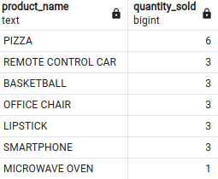
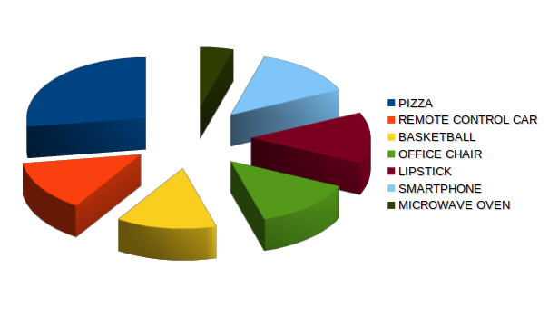
Produtos mais vendidos 2022
SELECT
f.product_id,
pr.product_name,
SUM(f.quantity) as quantity_sold
FROM
fato_sales_items f
INNER JOIN
dim_products pr on f.product_id = pr.product_id
INNER JOIN
dim_date dt on f.date_id = dt.date_id
WHERE
dt.year = 2022
GROUP BY
f.product_id, pr.product_name
ORDER BY
quantity_sold DESC

Slide 3
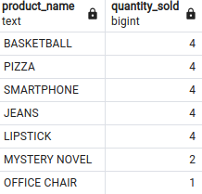

Produtos mais vendidos 2023
SELECT
pr.product_name,
SUM(f.quantity) as quantity_sold
FROM
fato_sales_items f
INNER JOIN
dim_products pr on f.product_id = pr.product_id
INNER JOIN
dim_date dt on f.date_id = dt.date_id
WHERE
dt.year = 2023
GROUP BY
pr.product_name
ORDER BY
quantity_sold DESC

